Slide 1

نتائج استطلاع رأي نظام التصويت التراكمي

Slide 2


نبذة
يهدف الاستبيان للاطلاع على أراء المعنيين بنشاط الأوراق المالية بنظام التصويت التراكمي ومدى مواءمة تطبيقه في السوق المحلي.
تم طرح استبيان حول التصويت التراكمي على الموقع الرسمـي لـلـهيـئـة فـي تـاريـخ 21-1-2018 لمدة أسبوعين
تنتهي في3-2-2018.

Slide 3
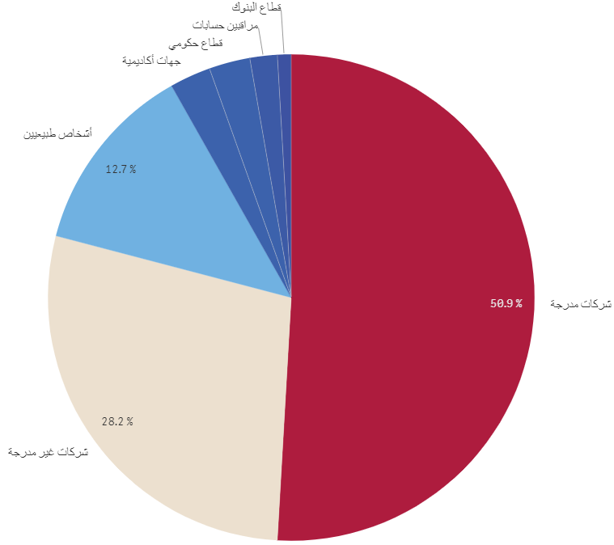
الجهات المشاركة في الاستبيان
شارك في الاستبيان عدد (110) جهة تتوزع على الجهات التالية:

Slide 4
النتائج

Slide 5
1) هل تتفق مع أن يكون نظام التصويت التراكمي إلزامياً ؟
أهم الأسباب
-أتفق:
حماية حقوق الأقلية.
تعزيز المشاركة في اتخاذ القرار والشفافية.
تعزيز الثقة.
إرساء مبدأ العدالة والمساواة بين المساهمين.
الحد من هيمنة (احتكار) كبار المساهمين.
-لا أتفق:
سيؤدي إلى خلل في تشكيل المجلس و سيؤثر على حقوق كبار المساهمين.
هناك شركات شبه عائلية وبالتالي فإن دخول بعض المساهمين الذين قد يملكون عدد بسيط من الأسهم في مجلس الإدارة قد يسبب بعض المعوقات لعمل الشركة.
يجب أن يكون اختياري.

Slide 6

1) هل تتفق مع أن يكون نظام التصويت التراكمي إلزامياً ؟ (تابع)
كافة الجهات:
الشركات المدرجة:
الشركات غير المدرجة:

Slide 7

2) هل وضع سوق المال الحالي في دولة الكويت مهيأ لتطبيق نظام التصويت التراكمي ؟
أهم الأسباب
-نعم:
ضمان التمثيل العادل لحقوق الأقلية.
السوق مهيأ في ظل التطورات الرقابية الأخيرة.
وعي المستثمرين.
-لا:
يتطلب مزيد من التوعية لصغار المستثمرين.
يشكل عائق لإدراج الشركات العائلية.
يحتاج السوق مزيد من الوقت.
نتيجة سيطرة كبار الملاك.
حداثة التشريعات والحاجة إلى إدخال بعض التعديلات عليها.

Slide 8

2) هل وضع سوق المال الحالي في دولة الكويت مهيأ لتطبيق نظام التصويت التراكمي ؟(تابع)
كافة الجهات:
الشركات المدرجة:
الشركات غير المدرجة:

Slide 9

3) هل توجد عوائق تواجه الشركات في دولة الكويت لتطبيق نظام التصويت التراكمي ؟
أهم الأسباب
-نعم:
عدم وجود نظام إلكتروني يسمح بالتصويت بشكل مباشر من قبل المساهم بدلاً عن منح التفويضات.
تخوف، حيث لم تنجح التجربة عندما تم فرضه في قانون الشركات.
قانون الشركات لم يجعل التصويت التراكمي إلزامي.
يشكلون كبار الملاك (سواء من خلال الملكية الفردية أو العائلية أو التكتلات) عائق، حيث يؤثر التصويت التراكمي بشكل سلبي على سيطرتهم على الشركات.
عدم وعي صغار المساهمين بنظام التصويت التراكمي، وكذلك عدم الوعي في نشاط الشركة وبالتالي عدم اختيار المرشحين المناسبين لعضوية مجلس الإدارة.
التصويت التراكمي يخلق حالة من عدم التجانس بين أعضاء مجلس الإدارة، مما يؤثر على قرار الشركة الاستثماري.
-لا :
لا توجد عوائق في ظل توافر البيئة الرقابية، وعدم وجود تكلفة لتطبيق نظام التصويت التراكمي، وخبرة الشركات، ووجود الآليات التي ممكن معها تطبيق نظام التصويت التراكمي.

Slide 10


3) هل توجد عوائق تواجه الشركات في دولة الكويت لتطبيق نظام التصويت التراكمي ؟ (تابع)
كافة الجهات:
الشركات المدرجة:
الشركات غير المدرجة:

Slide 11
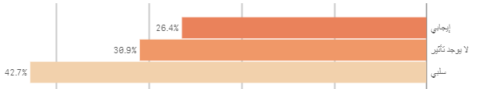
4) ما هو تأثير تطبيق نظام التصويت التراكمي على مصالح كبار المساهمين ؟
أهم الأسباب
-إيجابي:
عدالة ونزاهة وشفافية.
تمثيل أكبر للأقلية.
-لا يوجد تأثير:
وجود ممثل للأقلية بالمجلس لا يعني بالضرورة التأثير في عملية صنع القرار حيث أن القرار يتم اتخاذه بموافقة أغلبية أعضاء مجلس الإدارة والذين هم في العادة ممثلين لكبار الملاك.
لن يكون هناك فرق بآلية التصويت نظرا لطبيعة السوق الكويتي.
-سلبي:
فقدان سيطرة كبار المساهمين على القرارات المتخذة في الشركة.
التصويت التراكمي قد يأتي بأشخاص عديمي اختصاص وبالتالي يؤدي إلى عدم تجانس بالمجلس وصعوبة في اتخاذ القرارات.
وجود أعضاء يرغبون تغليب مصالح الأقليات (باعتبارها الأفضل من وجهة نظرهم) دون النظر إلي المصلحة العامة لمجموع المساهمين والتي يمثلها في الغالب كبار المساهمين سواء من حيث عدد الأسهم أو قيمتها.
عدم تقبل كبار المساهمين دخول ممثل للأقلية قد يعارض توجهاتهم.

Slide 12
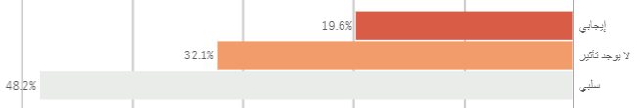
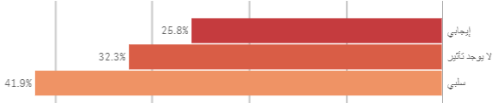
4) ما هو تأثير تطبيق نظام التصويت التراكمي على مصالح كبار المساهمين ؟ (تابع)
كافة الجهات:
الشركات المدرجة:
الشركات غير المدرجة:

Slide 13

5) هل تفضل استخدام نظام التصويت التراكمي أو نظام التصويت العادي ؟
أهم الأسباب
- أفضل نظام التصويت التراكمي:
أفضل لحقوق الأقلية وصغار المساهمين.
المساواة والعدالة.
الحد من هيمنة كبار المساهمين.
-أفضل نظام التصويت العادي:
أفضل لحقوق كبار المساهمين.
الخيار الأفضل في السوق المحلي الحالي.
استقرار مجلس الإدارة.

Slide 14
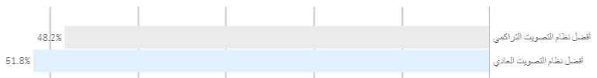
5) هل تفضل استخدام نظام التصويت التراكمي أو نظام التصويت العادي ؟ (تابع)
كافة الجهات:
الشركات المدرجة:
الشركات غير المدرجة:

Slide 15
6) هل يعتبر نظام التصويت التراكمي من الأدوات الفعّالة لحماية حقوق صغار المساهمين (حقوق الأقلية)؟
أهم الأسباب
-نعم:
يتيح لصغار المساهمين إيصال من يمثلهم في مجلس الإدارة والمشاركة بالقرار.
-لا:
قرارات مجلس الإدارة تتخذ بالأغلبية.
وجود وتطبيق قواعد الحوكمة كافية لحماية حقوق الأقلية.

Slide 16
6) هل يعتبر نظام التصويت التراكمي من الأدوات الفعّالة لحماية حقوق صغار المساهمين (حقوق الأقلية)؟ (تابع)
كافة الجهات:
الشركات المدرجة:
الشركات غير المدرجة:

Slide 17

7) هل آلية التصويت عن بعد باستخدام وسائل الاتصال الحديثة تساهم في تفعيل نظام التصويت التراكمي ؟
أهم الأسباب
-نعم:
سهولة وسرعة عملية التصويت.
تغطية أكبر شريحة من المساهمين.
توفير الجهد والتكاليف.
-لا:
المخاطر السبرانية (Cyber Risks).
الحاجة إلى تشريعات جديدة.
عدم وجود تأثير واضح على عملية التصويت.

Slide 18
7) هل آلية التصويت عن بعد باستخدام وسائل الاتصال الحديثة تساهم في تفعيل نظام التصويت التراكمي ؟ (تابع)
كافة الجهات:
الشركات المدرجة:
الشركات غير المدرجة:

Slide 19
8) هل مساهمي الشركات بشكل عام وصغار المساهمين (الأقلية) بشكل خاص بحاجة إلى المزيد من التوعية بنظام التصويت التراكمي ؟
كافة الجهات:
الشركات المدرجة:
الشركات غير المدرجة:

Slide 20
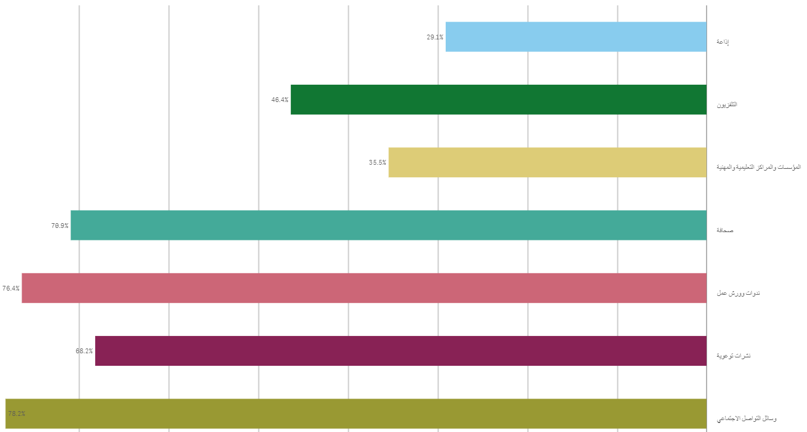
9) ما هي وسائل التوعية المناسبة لنشر أهمية وكيفية تطبيق نظام التصويت التراكمي بين كافة الأطراف ذات العلاقة؟

Slide 21


10) هل يعد تطبيق نظام التصويت التراكمي أحد السمات الجاذبة لرؤوس الأموال للاستثمار في الشركات ؟
كافة الجهات:
الشركات المدرجة:
الشركات غير المدرجة:

Slide 22

11) هل يعد تطبيق نظام التصويت التراكمي أحد السمات المحفزة للمستثمر المؤسسي للاستثمار في الشركات ؟
أهم الأسباب
-نعم:
حماية حقوق الأقلية.
تعزيز المشاركة في اتخاذ القرار والشفافية.
تعزيز الثقة.
إرساء مبدأ العدالة والمساواة بين المساهمين.
الحد من هيمنة (احتكار) كبار المساهمين.
-لا:
ليست له علاقة، بنظام التصويت التراكمي، حيث أن سبب الاستثمار مبني على سمعة الشركة وتطبيقها لنظام حوكمة سليم وأداءها ومعدل سيولة السهم.
قد يكون هناك عدم ثقة من قبل المستثمر المؤسسي بخبرات صغار الملاك على اتخاذ القرار، وتكون ثقته في كبار الملاك مع المحافظة على مجلس إدارة متجانس من قبلهم.
تتعارض مع مصالح المستثمر الأجنبي في حال رغبته في السيطرة على الشركة.

Slide 23

11) هل يعد تطبيق نظام التصويت التراكمي أحد السمات المحفزة للمستثمر المؤسسي للاستثمار في الشركات ؟ (تابع)
كافة الجهات:
الشركات المدرجة:
الشركات غير المدرجة:

Slide 24
12) هل يعود تطبيق نظام التصويت التراكمي بالنفع على مساهمي الشركة ؟
أهم الأسباب
- نعم:
تنوع في تشكيل المجلس وزيادة في الرقابة.
تعزيز العدالة والشفافية والنزاهة.
تفعيل الحوكمة.
منع استئثار كبار المساهمين باتخاذ القرار.
-لا:
قد ينتج عنه تشكيل مجلس إدارة غير متوازن و يفتقر للكفاءة في بعض الأحيان.
عائق للاستثمار والتوسع في أنشطة الشركة.
لا يوجد نفع حيث أن القرار لايزال مع الأغلبية وهم كبار المساهمين.

Slide 25

12) هل يعود تطبيق نظام التصويت التراكمي بالنفع على مساهمي الشركة ؟ (تابع)
كافة الجهات:
الشركات المدرجة:
الشركات غير المدرجة:

Slide 26
13) هل يشكل تطبيق نظام التصويت التراكمي قيمة مضافة للسوق المحلي ؟
أهم الأسباب
-نعم:
عامل جذب للمستثمرين.
تعزيز تطبيقات الحوكمة.
-لا:
القيمة المضافة للسوق تكون من خلال زيادة السيولة و قدرة الشركة في تحقيق الربحية، وليس تطبيق نظام التصويت التراكمي.
يؤدي إلى نزوح كبار المستثمرين.
يخلق عدم تجانس بين أعضاء مجلس الإدارة.

Slide 27

13) هل يشكل تطبيق نظام التصويت التراكمي قيمة مضافة للسوق المحلي ؟ (تابع)
كافة الجهات:
الشركات المدرجة:
الشركات غير المدرجة:

Slide 28


14) هل يؤثر نظام التصويت التراكمي في فاعلية اتخاذ القرار في الشركات العائلية ؟
كافة الجهات:
الشركات المدرجة:
الشركات غير المدرجة:

Slide 29


15) هل يعزز نظام التصويت التراكمي من كفاءة اتخاذ القرار في الشركات المملوكة للدولة State owned enterprises؟
كافة الجهات:
الشركات المدرجة:
الشركات غير المدرجة:

Slide 30
شــكــراً

